Slide 1
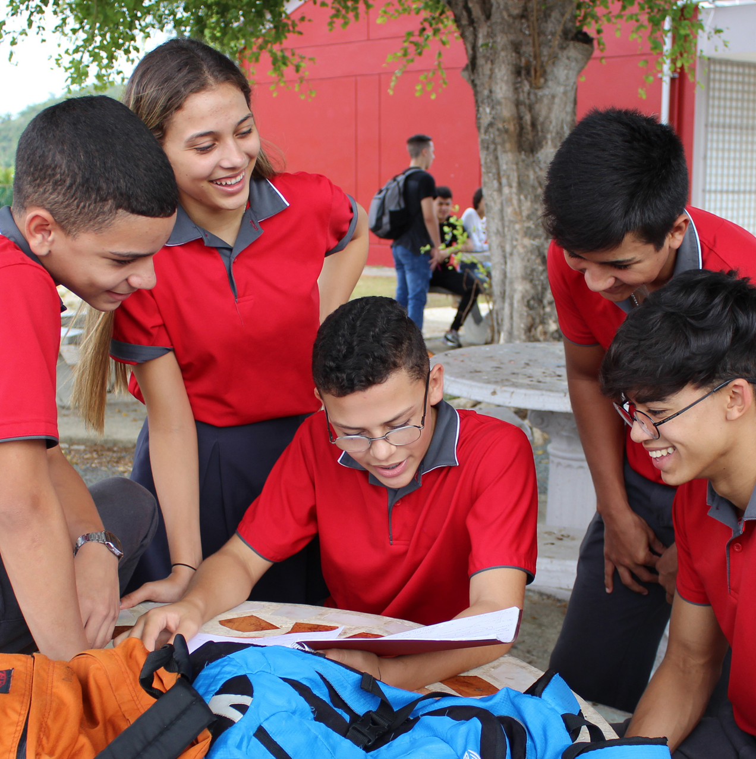

Retos y oportunidades en la educación puertorriqueña pospandémica:
Implicaciones para los programas de preparación de maestros
14 de abril de 2023

Slide 2

College Board-LATAM es una organización​
sin fines de lucro con 60 años de experiencia
en el campo de la educación. ​
Nuestra misión es conectar a los estudiantes hispanohablantes con el éxito en la universidad y con las oportunidades de trabajo profesional mediante programas de evaluación, orientación educativa e investigaciones de la más alta calidad.
.​

Slide 3
Presencia internacional
College Board LATAM
cumple 60 años
de labor ininterrumpida.
Notes:
Por casi 60 años, el College Board ha servido a estudiantes, escuelas e instituciones de educación superior con programas y servicios diseñados específicamente para poblaciones hispanohablantes en América Latina.

Slide 4
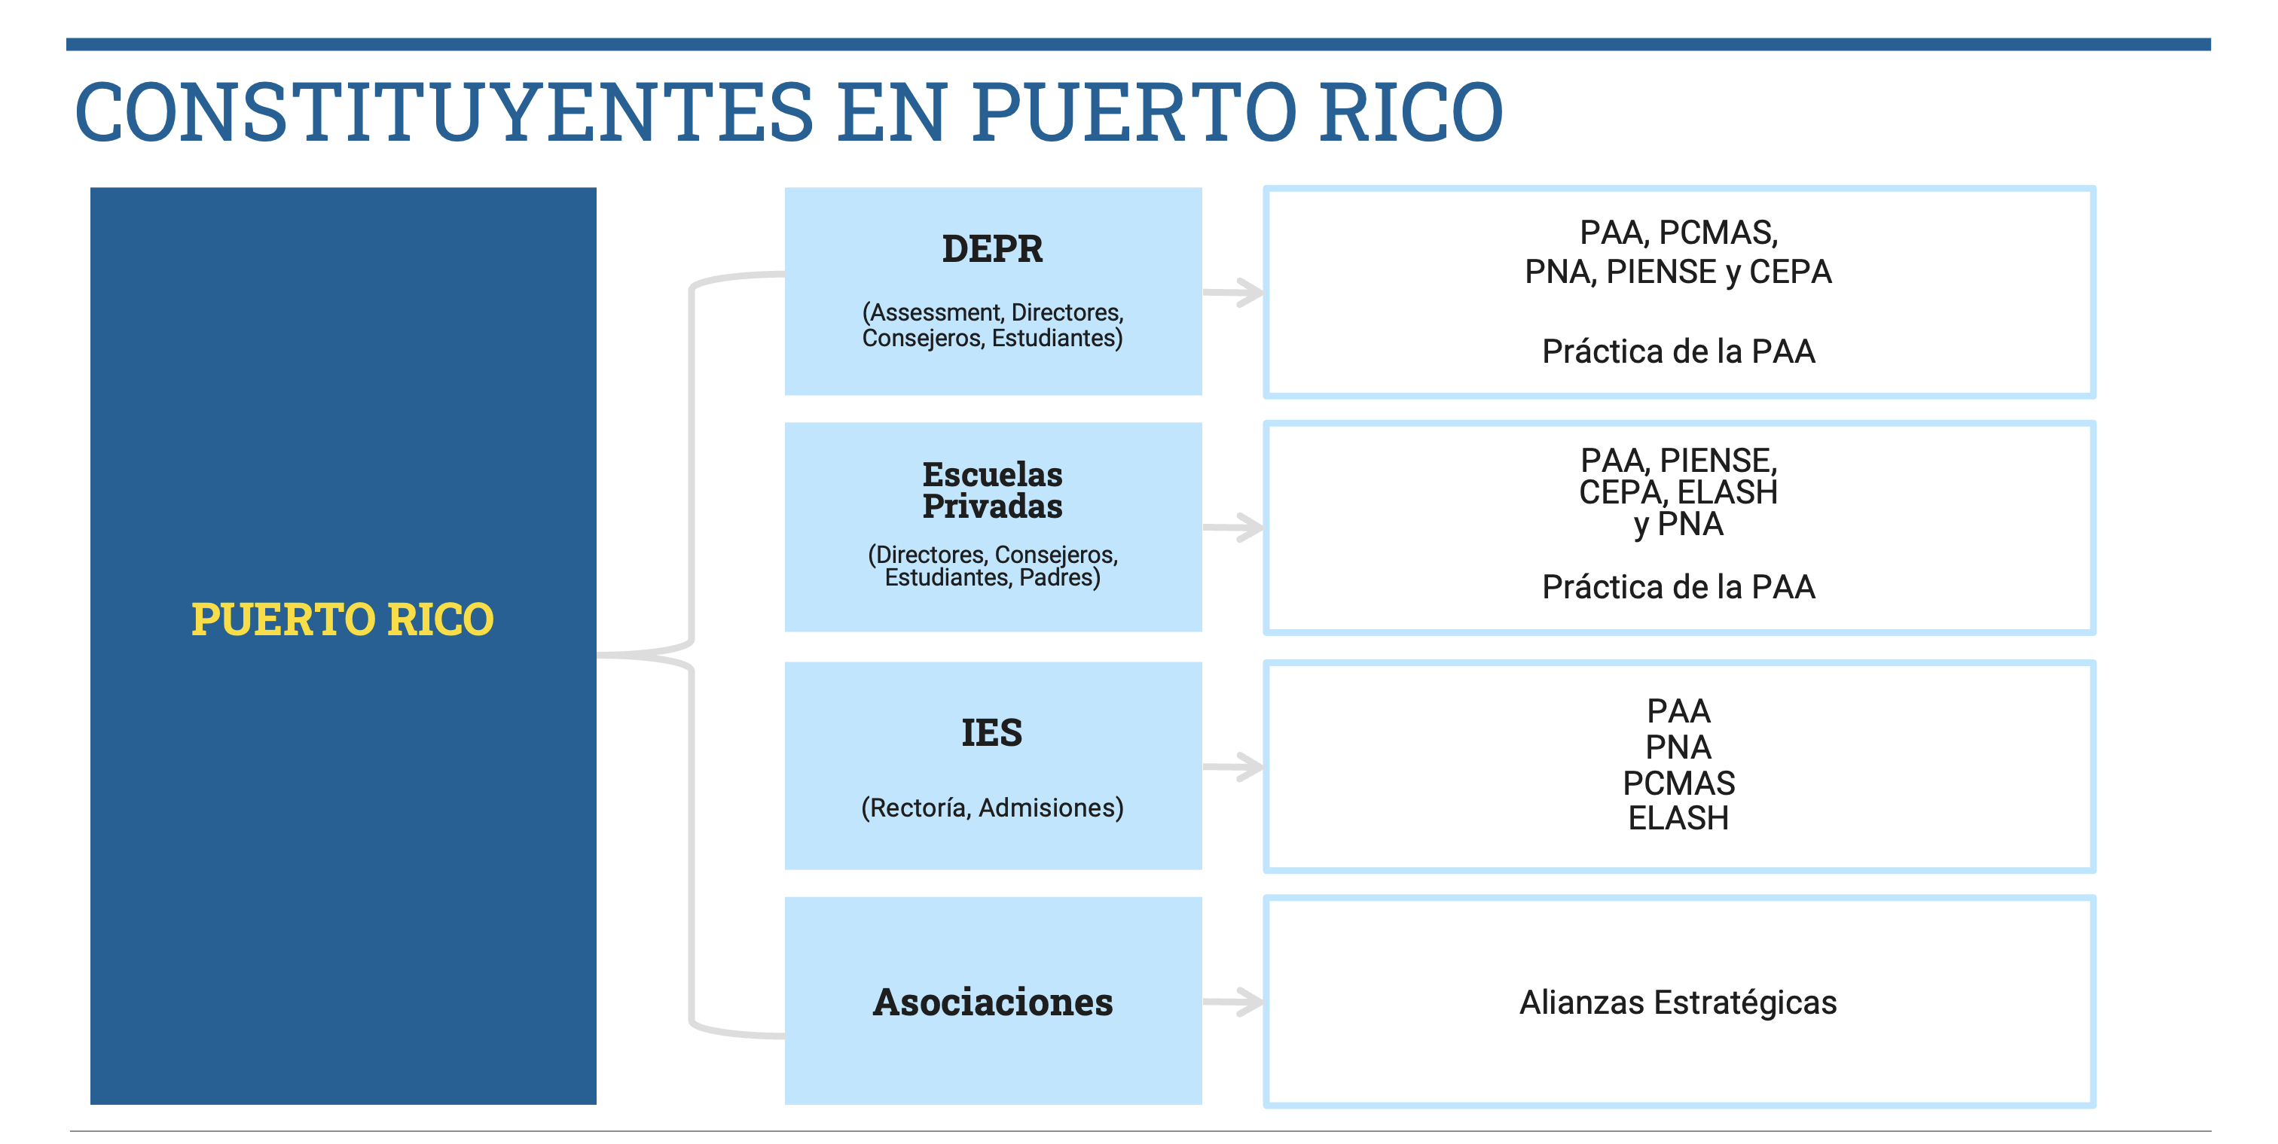

Slide 5
Constituyentes
Junta asesora
  Multisectorial
  Sector público
  y privado
Instituciones y colaboradores
Consultores, conocedores y representantes académicos

Slide 6
Progresión de PIENSE I a PAA
6 | 7 | 8 | 9 | 10 | 11 | 12 | Universidad
PIENSE I
PIENSE II
PAA
PCMAS
CEPA
CEPA
PNA
Habilidad Cognoscitiva
Español
  Lengua
  Comprensión de lectura
  Redacción indirecta
Matemáticas
  Numeración y operaciones
  Álgebra
  Geometría
  Estadística y probabilidad
Inglés
  Lengua
  Comprensión de lectura
  Redacción indirecta
Habilidad Cognoscitiva
Español
  Lengua
  Comprensión de lectura
  Redacción indirecta
Matemáticas
  Numeración y operaciones
  Álgebra
  Geometría
  Estadística y probabilidad
Inglés
  Lengua
  Comprensión de lectura
  Redacción indirecta
Lectura y Redacción
  Comprensión de lectura
  Redacción como proceso de razonamiento
Matemáticas
  Aritmética
  Álgebra
  Geometría
  Análisis de datos y probabilidad
Inglés
  Lengua
  Comprensión de lectura
  Redacción indirecta
Notes:
PIENSE I
Progreso académico
Áreas de fortaleza
Identificar posibles rezagos
PIENSE II
Progreso académico
Descriptores cualitativos
Identificar estudiantes para PNA
Áreas de fortaleza
Identificar posibles rezagos
CEPA
Apoyar en la consejería educativa
Reflexionar sobre intereses, destrezas y habilidades
Identificar a estudiantes con indicadores de riesgo
Progresión académica para maximizar la educación secundaria
Apoyar la transición hacia la educación superior y experiencias profesionales
PAA
Progreso académico
Identificar áreas de rezago
Uso de la Practica PAA para fortalecer conocimientos
Recomendar PNA a estudiantes sobresalientes
PNA
Maximizar el potencial académico mediante experiencias rigurosas
Facilitar la transición entre la escuela superior y la universidad
Reconocer el mérito académico de los estudiantes (políticas de convalidación de cursos)

Slide 7


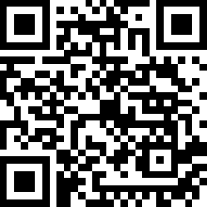
Sistema para la intervención temprana, la planificación académica y ocupacional y la toma de decisiones.
PIENSE
I
PAA
PNA
PAA
CEPA
Suite
CEPA
PIENSE II
Más info:
Notes:
Carla

Slide 8
Tomando el pulso de la educación
Candidatos a graduación por año (2018-2022)
Notes:
William

Slide 9
PAA: Candidatos a graduación por año
Por los pasados cinco años, más del 90 % de los estudiantes de Puerto Rico ha participado en las administraciones de la PAA.
 | ORLIE | DEPR | Total | CB-LATAM: Clase Graduanda
Año académico | Privadas | Públicas |  | Privadas | Públicas | Candidatos
2017-18 | 10 139 | 24 675 | 34 814 | 7528 | 27 367 | 34 895
2018-19 | 9991 | 22 255 | 32 246 | 8377 | 24 430 | 32 807
2019-20 | 9513 | 21 210 | 30 723 | 7752 | 22 882 | 30 634
2020-21 | 9455 | 20 043 | 29 498 | 9348 | 18 624 | 27 972
2021-22 | 9115 | 19 945 | 29 060 | 7129 | 20 010 | 27 139
Fuentes:
Gobierno de Puerto Rico, Departamento de Estado, Oficina de Registro y Licenciamiento de Instituciones de Educación (ORLIE)
  Compendio Estadístico sobre la educación básica (PK-12) privada de Puerto Rico
DEPR: Sistema información estudiantil (SIE) – matrícula oficial certificada (M1)
CB-LATAM: Informe de Clase Graduanda (candidatos con fechas autoreportadas de graduación al finalizar el periodo de referencia)
Notes:
William
Conteos – 2018-2022
156,341 estudiantes
153,447 PAA test takers
98.149%
Foco: Sistema privado y público - Excluye home schoolers y otros estudiantes (muy pocos)
Fuentes:
IES-PR – Compendio estadístico sobre la educación (PK-12) privada de Puerto Rico
En 2016, las Iglesias-Escuelas fueron excluidas de la jurisdicción del CEPR por determinación legislativa y judicial. Desde el año 2016-2017 no se incluyen datos de esas escuelas. En el año 2015-2016, 71 escuelas de ese tipo informaron una matrícula de 7,778 estudiantes. Esto explica en parte la disminución de matrícula observada desde el año 2016-2017.
DEPR: Sistema información estudiantil (SIE) – Matrícula M1
PRLAO: Informe de clase graduanda (candidatos con fechas auto-reportadas de graduación)
La composición muestral de los conteos de estudiantes en escuelas privadas difiere entre fuentes (IES-PR y PRLAO) por lo que hay que ser cuidadosos con ser categóricos.
El conteo de candidatos a graduación en el Informe de Clase Graduanda (PRLAO) pueden incluir estudiantes que tomaron solamente la PAA en 11mo grado.
Fuentes de información:
PRLAO:
Informes de Clase Graduanda (2018-2022)
Cantidad de los estudiantes que tomaron la PAA y que indicaron
que completaban su grado académico de la escuela superior al finalizar el periodo académico de referencia
IES-PR: Instituto de Estadística de PR (Junta de Instituciones Post-Secundaria, Gob. PR)
Compendio Estadístico sobre la educación básica (PK-12) privada de Puerto Rico
DEPR
Matrícula SIE (M1) de 12mo grado para la participación de SD PAA 2017-2021
Nota: No aparecen en la parte de e-data del DEPR

Slide 10
Tomando el pulso de la educación
PAA: Tendencias en resultados (2018-2022)
Notes:
William

Slide 11
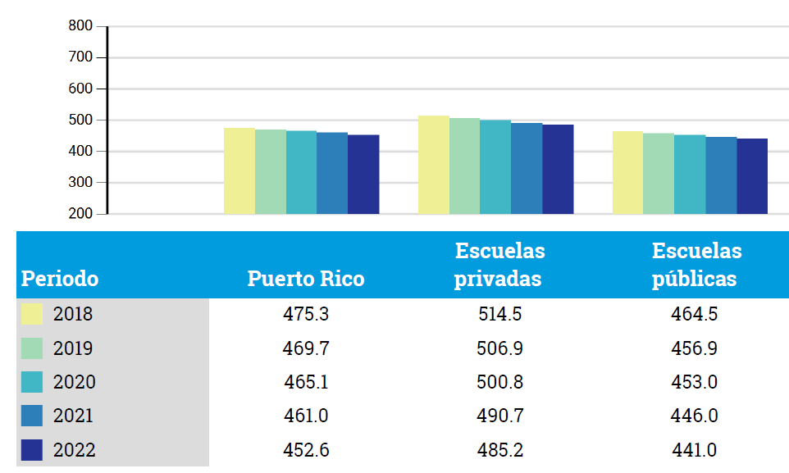
PAA: Lectura y Redacción
475.3
514.5
485.2
452.6
464.5
441.0
Notes:
William
Estos gráficos de tendencias permiten a las escuelas comparar sus resultados en los últimos cinco años con las tendencias en Puerto Rico, las escuelas privadas y escuelas públicas.
En esta gráfica se presentan los promedios en el componente de Redacción y Lectura desde 2018 hasta el 2022, podemos observar una tendencia de reducción de la puntuaciones promedio obtenidas en Puerto Rico, las escuelas privadas y públicas. Observemos que en particular en las escuelas públicas se ha reducido el promedio en 23.5 puntos del 2018 al 2022 en comparación en las escuelas privada la reducción es de 29.3 puntos.
Hay que tener recordar las escuelas privadas representan aquellas que participaron del programa de PAA en

Slide 12
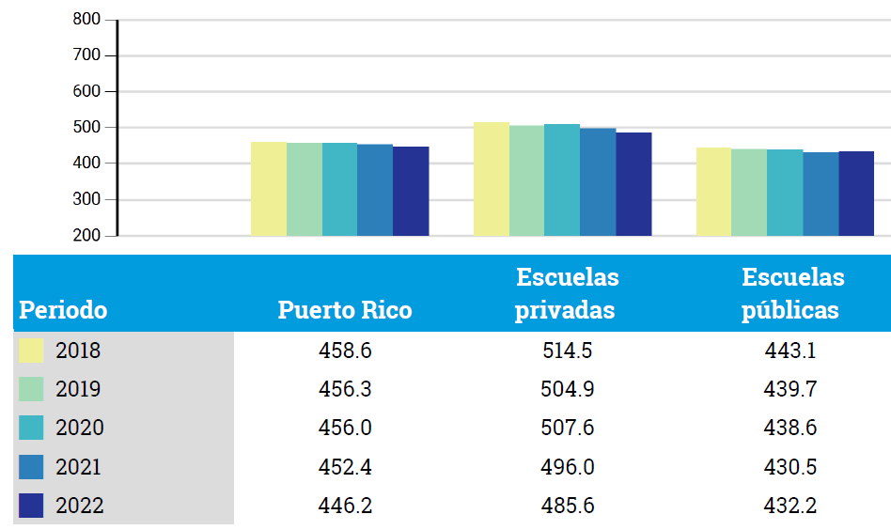
PAA: Matemáticas
514.5
485.6
458.6
446.2
443.1
432.2
Notes:
William
Aquí observamos los promedios del componente de Matemáticas durante el mismo periodo. Podemos observar una tendencia de reducción de la puntuaciones promedio obtenidas en Puerto Rico, las escuelas privadas y públicas. La reducción es menos marcada que en el componente de redacción y lectura en las escuelas públicas se ha reducido el promedio en 10.9 puntos en los últimos cinco años en comparación en lasa escuelas privada la reducción es de 28.9 puntos.

Slide 13
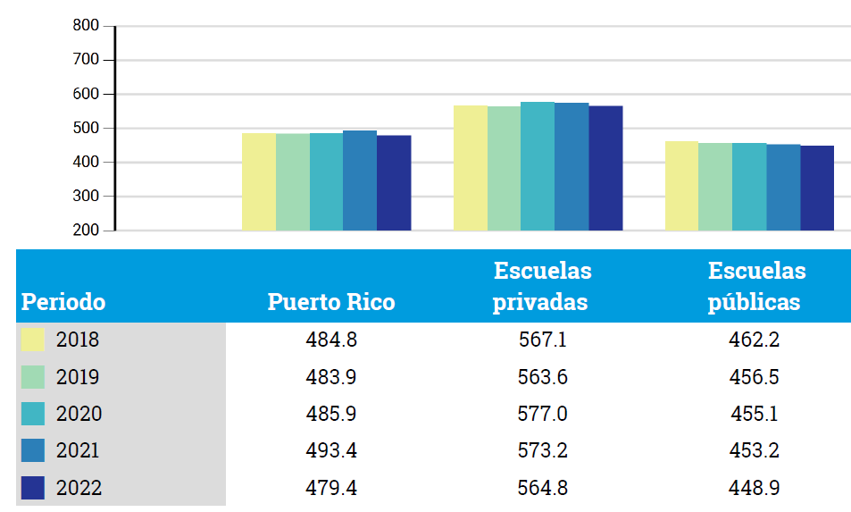
PAA: Inglés
567.1
564.8
484.8
479.4
462.2
448.9
Notes:
William

Slide 14
Tomando el pulso de la educación
Una mirada al perfil de la clase del 2022
Notes:
William

Slide 15
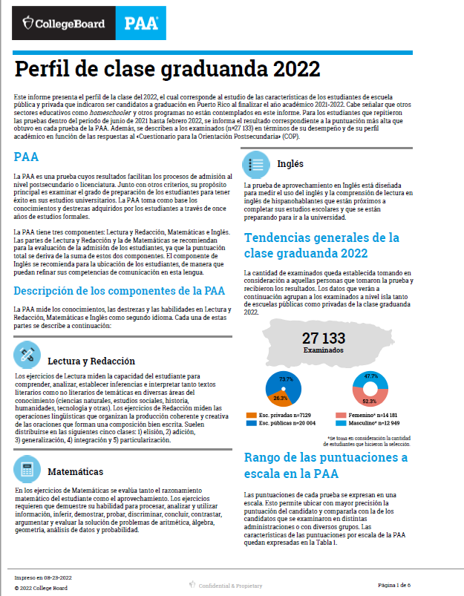
Perfil de clase graduanda
Informe público global que será distribuido por medio de boletines y/o páginas web de College Board LATAM.
El perfil presenta datos de la PAA y del Cuestionario de Orientación Postsecundario (COP) para aquellos examinados que indicaron que completaban su grado académico de escuela superior en mayo de 2022.
El perfil también presenta los resultados en el COP que evalúa por medio de 11 preguntas las siguientes áreas:
  Perfil sociodemográfico
  Características académicas
  Perfil motivacional
  Autoconcepto
  Intereses (programas o áreas de estudio)
El perfil de clase graduanda 2023 estará disponible al comienzo del año académico 2023-24.
Notes:
William
En la parte izquierda podemos ver una imagen del perfil de clase graduanda.
Nota: Indicar que es un aproximado de la cantidad de graduandos – Excluye homeschoolers y otros tipos de estudiantes.
Parecido al informe de clase graduanda, presenta por medio de visuales y tablas los resultados promedios en los componentes, pruebas y subpruebas de la PAA para estos candidatos a graduación.
William
El COP es un cuestionario que se administra desde el 1970, aunque en sus inicios era para uso interno del CB. Este recogía aspectos descriptivos de los estudiantes. Eventualmente para 1980 pasa a llamarse el Cuestionario para la Orientación Postsecundaria (COP) incluyendo Datos Biográficos. Durante todo este tiempo, desde las primeras administraciones hasta el presente, en Puerto Rico se ha utilizado el COP y se ha estado revisado continuamente las preguntas que se hacen para atemperarlas a las nuevas generaciones.
Vamos a explorar algunos resultados del COP. Se toma en consideración la cantidad de estudiantes que hicieron la selección.”

Slide 16
Nivel de preparación: Padre o encargado(a)
(Clase graduanda 2022)
Notes:
William
El perfil presenta los datos del COP en tablas como la imagen a la izquierda o por medio de visuales que veremos a continuación.
Se observan diferencias en intereses por tipo de escuela y género. Por ejemplo,
Un 71% de todos los candidatos a graduación tienen la meta de continuar estudios de bachillerato o más en la universidad.
El género femenino en mayor proporción (79%) desea completar estudios postsecundarios (bachillerato), frente al masculino (62.3%).
Diferencias en interés en programas cortos versus los de mayor duración por género y tipo de escuela.
Aunque no se presenta este cruce de variables, si hemos observado que, en promedio, mientras más ambicioso sea plan de estudio, mayor es el resultado en cada componente de la PAA.

Slide 17
Nivel de preparación: Madre o encargada(o)
(Clase graduanda 2022)
Notes:
William
El perfil presenta los datos del COP en tablas como la imagen a la izquierda o por medio de visuales que veremos a continuación.
Se observan diferencias en intereses por tipo de escuela y género. Por ejemplo,
Un 71% de todos los candidatos a graduación tienen la meta de continuar estudios de bachillerato o más en la universidad.
El género femenino en mayor proporción (79%) desea completar estudios postsecundarios (bachillerato), frente al masculino (62.3%).
Diferencias en interés en programas cortos versus los de mayor duración por género y tipo de escuela.
Aunque no se presenta este cruce de variables, si hemos observado que, en promedio, mientras más ambicioso sea plan de estudio, mayor es el resultado en cada componente de la PAA.

Slide 18
Meta de estudio
(Clase graduanda 2022)
Notes:
William
El perfil presenta los datos del COP en tablas como la imagen a la izquierda o por medio de visuales que veremos a continuación.
Se observan diferencias en intereses por tipo de escuela y género. Por ejemplo,
Un 71% de todos los candidatos a graduación tienen la meta de continuar estudios de bachillerato o más en la universidad.
El género femenino en mayor proporción (79%) desea completar estudios postsecundarios (bachillerato), frente al masculino (62.3%).
Diferencias en interés en programas cortos versus los de mayor duración por género y tipo de escuela.
Aunque no se presenta este cruce de variables, si hemos observado que, en promedio, mientras más ambicioso sea plan de estudio, mayor es el resultado en cada componente de la PAA.

Slide 19
Distribución de tiempo
(Clase graduanda 2022)
Notes:
William
En esta tabla se presentan los planes de distribución de tiempo mientras cursan estudios postsecundarios reportados por los candidatos a graduación.
Aproximadamente, un 90% de todos los candidatos planifican tener trabajo a tiempo completo o parcial mientras estudian.
La distribución del tiempo tiene implicaciones para las expectativas de carga académica, retención estudiantil, duración de estudios y otros factores.
(A) Estudiar a tiempo completo y trabajar a tiempo parcial
(B) Estudiar a tiempo parcial y trabajar a tiempo completo
(C) Estudiar y trabajar a tiempo parcial
(D) Estudiar y trabajar a tiempo completo
(E) Estudiar a tiempo parcial y no trabajar
(F) Estudiar a tiempo completo y no trabajar

Slide 20
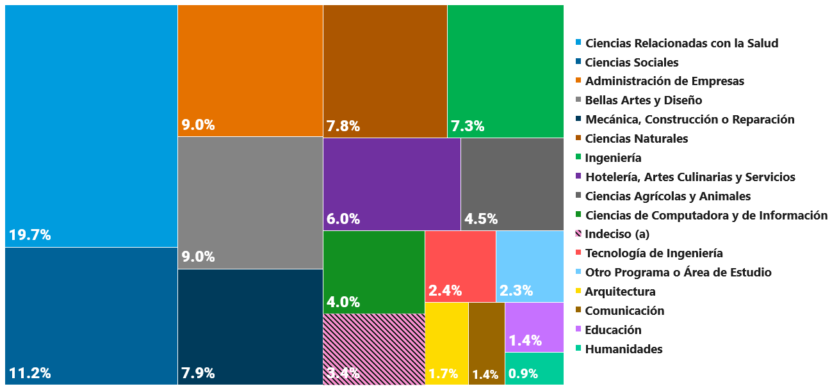
Intereses académicos
(Clase graduanda 2022)
Tasa de respuesta de 93.9%
Notes:
Tasa de respuesta de 93.9%.
De 27,139 contestaron 25,486

Slide 21
Tomando el pulso de la educación
Interés en carreras en educación y tendencias en PCMAS
Notes:
William

Slide 22
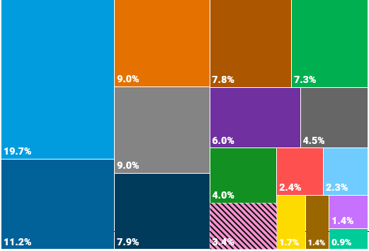
Interés en carreras en educación
Varias alternativas (37)
  Educación temprana (4)
  Educación elemental (5)
  Educación secundaria (13)
  Otros programas (15)
1.4%
(Clase graduanda 2022)
Notes:
553 Cuidado Infantil
571 Educación Preescolar
551 Asistente de Maestro Preescolar
555 Educación K-3
556 Educación 4-6
557 Educación Elemental: Ciencias
558 Educación Elemental: Español
559 Educación Elemental: Inglés
560 Educación Elemental: Matemáticas
572 Educación Secundaria: Biología
573 Educación Secundaria: Ciencias
574 Educación Secundaria: Educación Comercial
575 Educación Secundaria: Educación Física
576 Educación Secundaria: Educación Ocupacional
577 Educación Secundaria: Español
578 Educación Secundaria: Estudios Sociales
579 Educación Secundaria: Física
580 Educación Secundaria: Historia
581 Educación Secundaria: Inglés
582 Educación Secundaria: Matemáticas
583 Educación Secundaria: Química
584 Educación Secundaria: Tecnología
561 Educación en las Artes Industriales
562 Educación en Artes Plásticas
563 Educación en Baile
564 Educación en Ecología Familiar
565 Educación en Música
566 Educación en Recreación
567 Educación en Salud
568 Educación en Teatro
569 Educación Especial
570 Educación Física
552 Ciencias Bibliotecarias y de la Información
554 Educación Comercial
585 Educación Vocacional
586 Recreación y Deportes

Slide 23
Carreras de mayor interés en educación
(Clase graduanda 2022)
Diez programas de estudio representan casi el 75% del interés en carreras en Educación.
De 25,486 candidatos a graduación que indicaron su preferencia de estudio, 359 seleccionaron una carrera en educación.

Slide 24
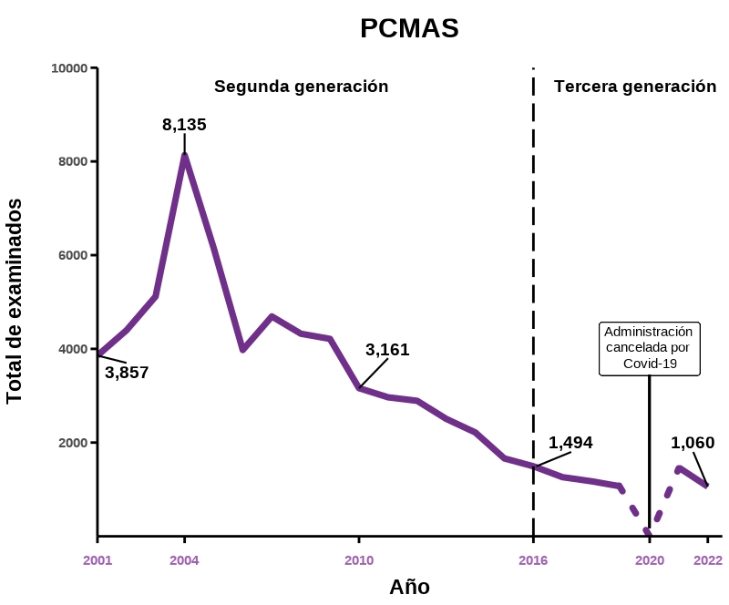
Tendencias de examinados en PCMAS (2001-2022)
Nota: Tendencias toman como referencia la cantidad de examinados por año en la Prueba de Conocimientos Fundamentales; datos hasta marzo 2022.

Slide 25
Discusión

Slide 26
Próxima sesión

